Slide 1
인턴 결산 보고
오제하
Notes:
2019년 2월부터 4월까지 진행한 인턴십에서 발전한 저의 모습에 대해 발표하도록 하겠습니다.

Slide 2
인턴 전의 모습
Notes:
처음 인턴으로 뽑히게 되었을때 좋은 기회가 주어진 것 같아 기뻤습니다.
그러나 동시에 경험이 없는 제가 과연 주어진 과제를 잘 수행 할 수 있을지 걱정이 되기도 했습니다.

Slide 3




인턴 전의 모습
01
Notes:
`자바 기본 문법과, 자바스크립트 기본 문법, 스프링프레임워크를 이용한 기본적인 웹의 구조와 원리` 정도만을 알고있는 상태였기 때문입니다.

Slide 4
인턴 과정에서의 성장

Slide 5
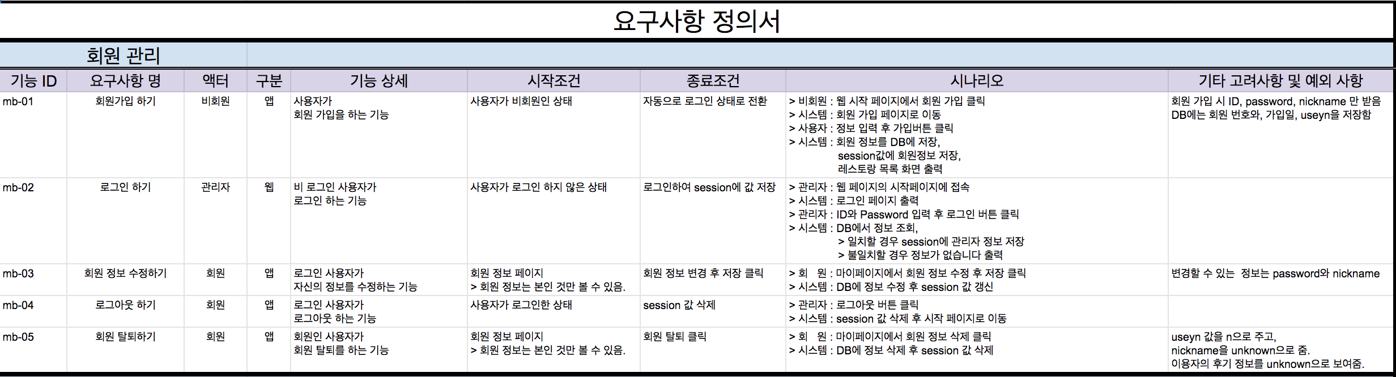
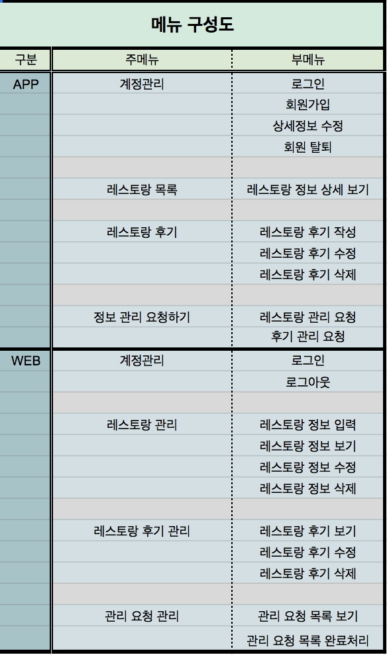
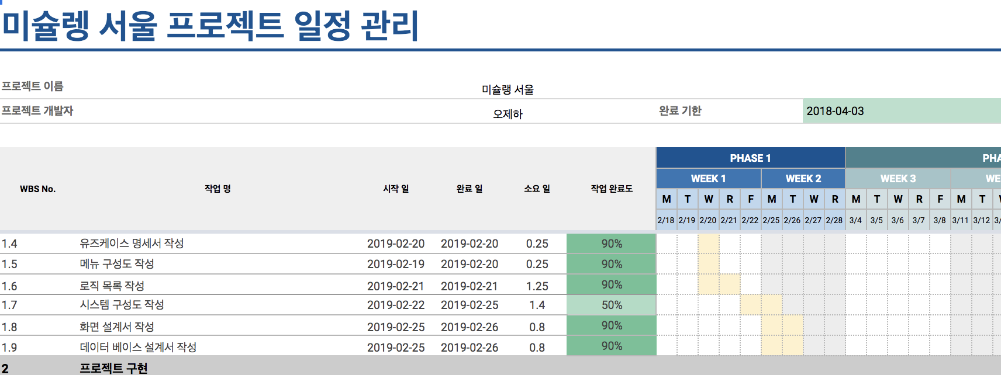
인턴 과정에서의 성장
02
Notes:
이번 인턴 과제를 혼자 만들면서 WBS나 요구사항 정의서등의 문서에 대해서도 알게 되었고, `문서 작성의 중요성`도 알게 되었습니다.
사실 이번에 작성한 문서들은 처음 작성 해 본 문서들이라 완벽하지는 않을 지라도,

Slide 6
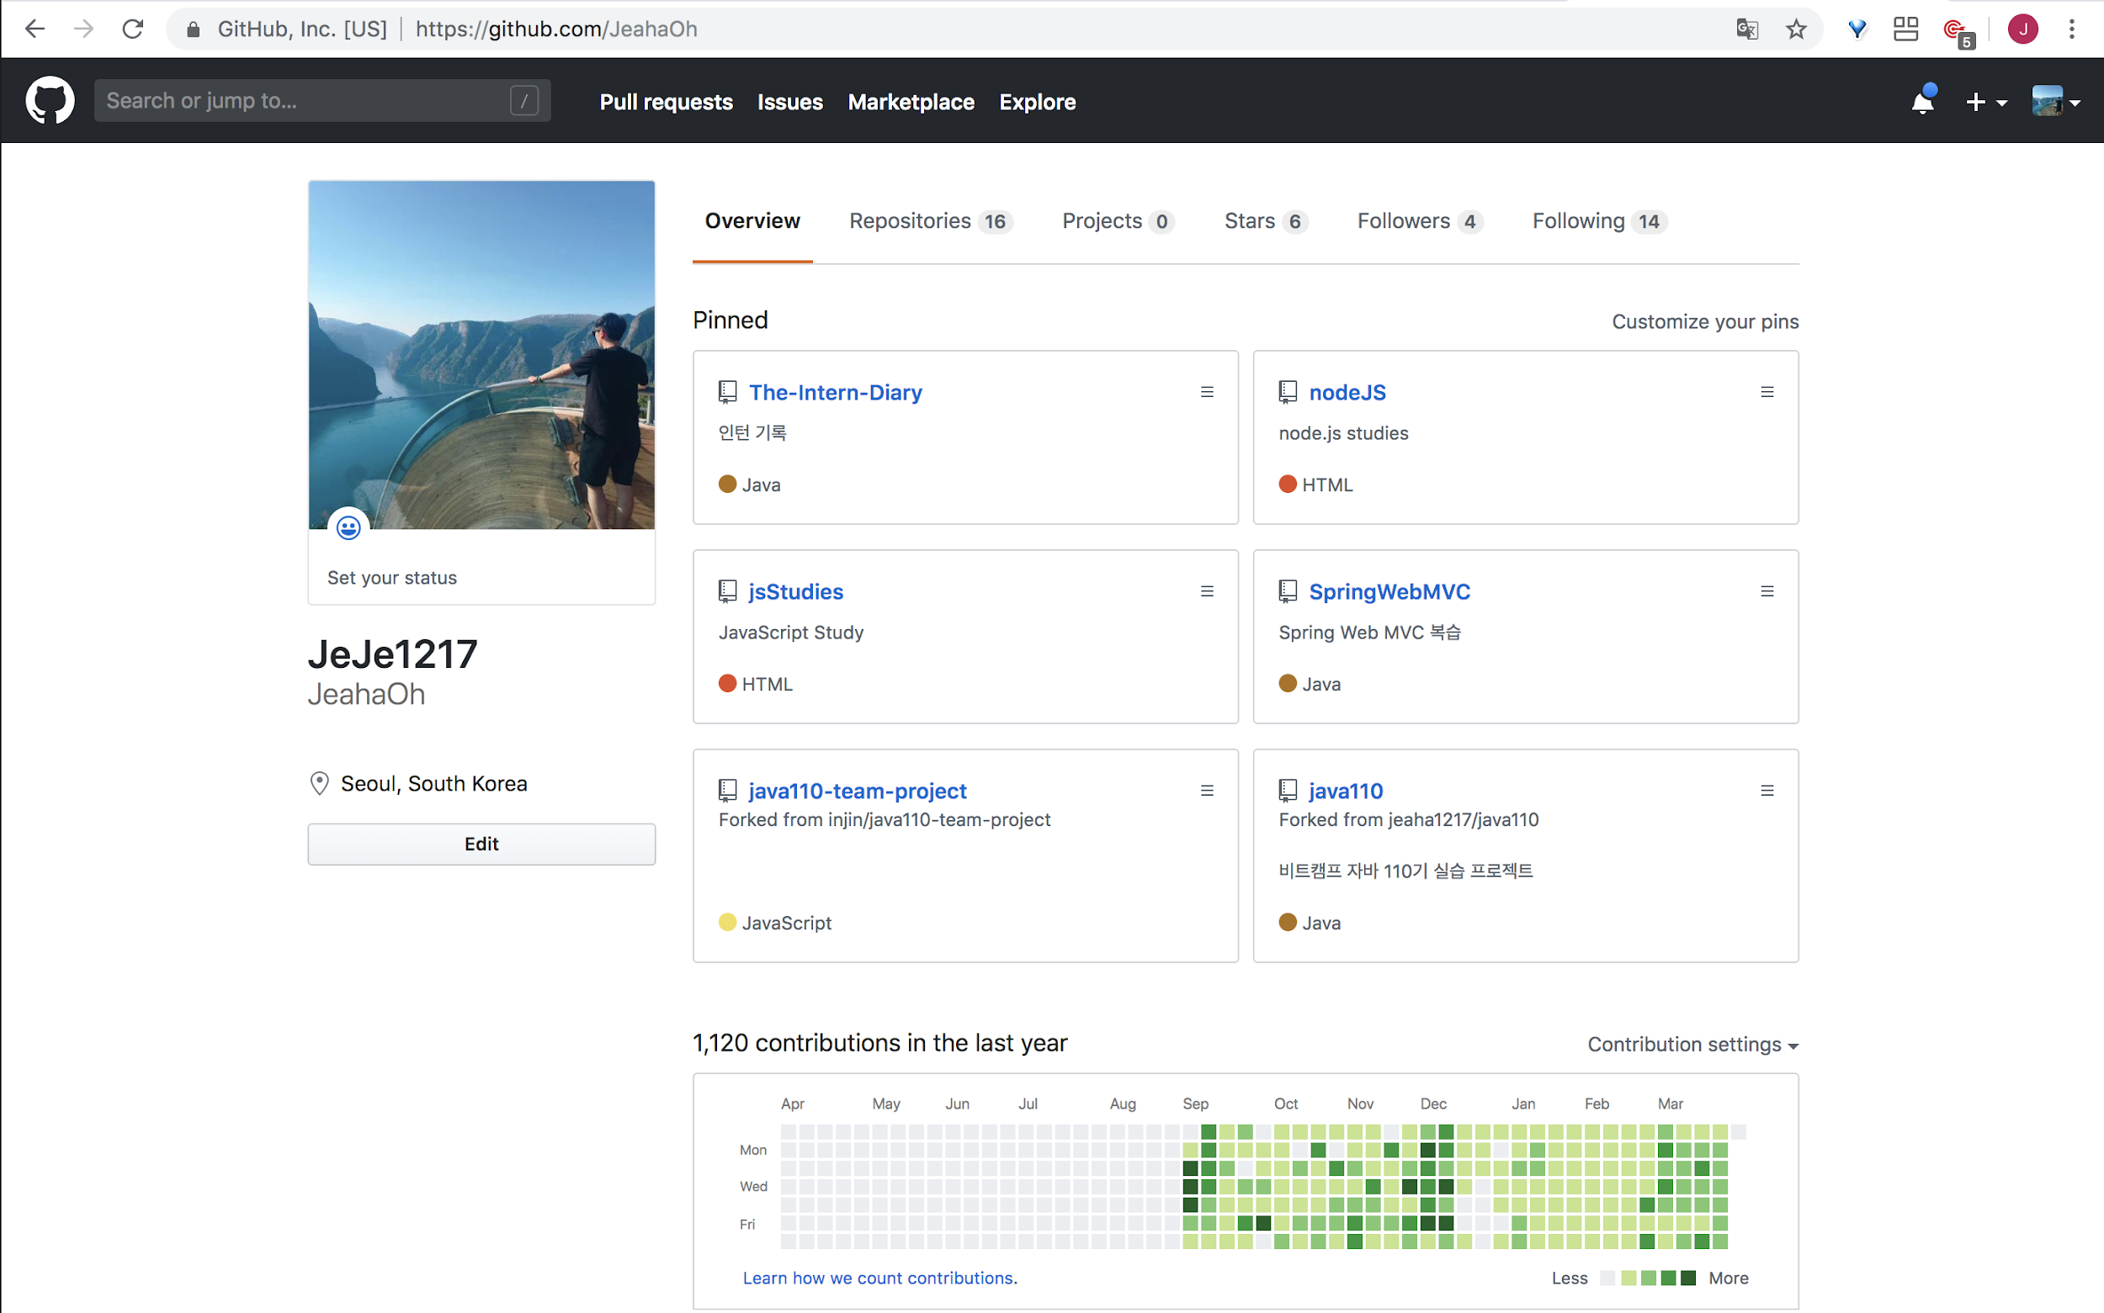
인턴 과정에서의 성장
02
Notes:
기록하기를 좋아하는 제가 이 경험 통해 앞으로는 개발 전에 작성하는 문서를 더 잘 작성 할 수 있겠다는 확신이 들었습니다.

Slide 7
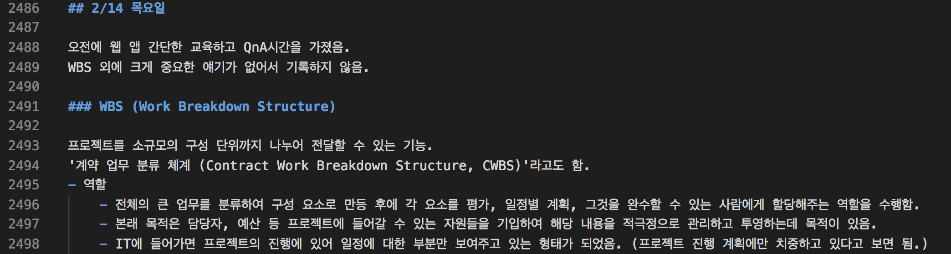
인턴 과정에서의 성장
02
Notes:
또한, 부실장님 말씀대로 개발 기획 문서들은 고객과 나의 목표가 동일한지 확인하는 문서이기 때문에, 문서 작성을 더 연구를 해야겠다고도 다짐했습니다.

Slide 8
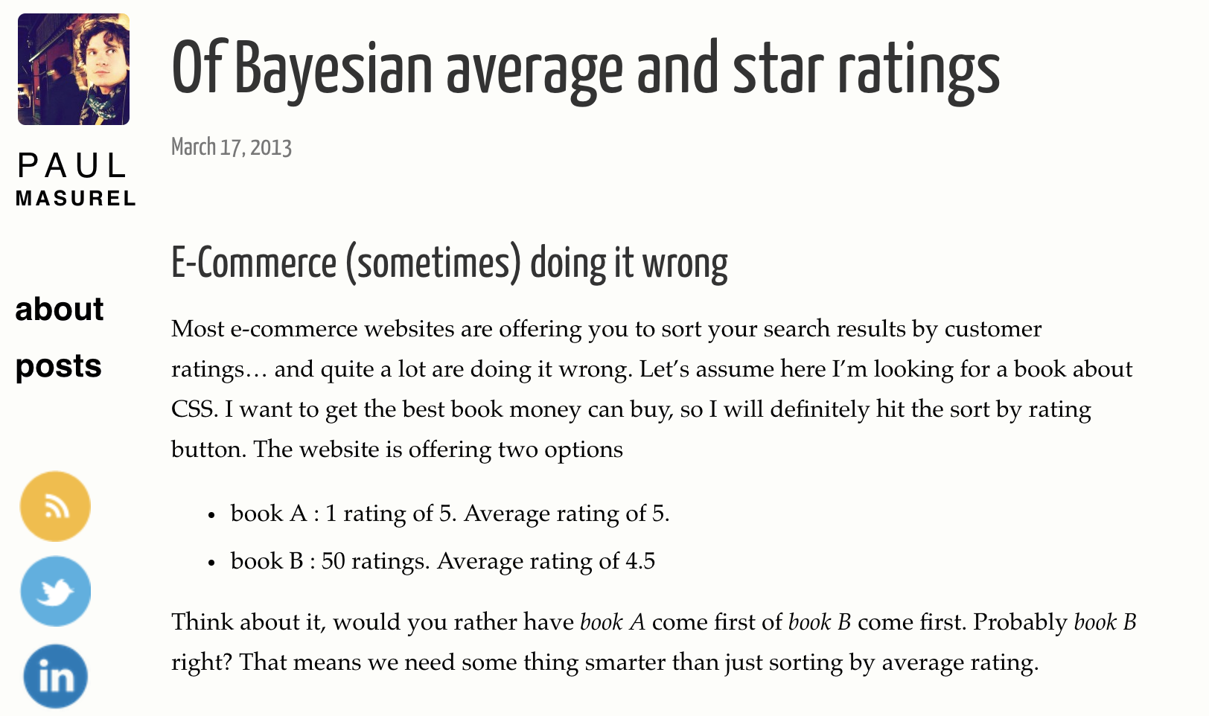
인턴 과정에서의 성장
02
Notes:
주간 발표에서 보셨듯이 이번 프로젝트를 만들면서 여러번의 난관을 만났습니댜.
0번째 난관은 영어 논문 읽기.
사용자가 준 별점에 대한 식당의 점수 통계를 위해 베이즈 정리를 알아보면서
국문 정보 보다는 영문 정보가 많고 수학적 지식이 필요한 경우도 많아서 이해하는데 어려움이 있었습니다.
이에 구글링도 많이 해보고 주변 지인들의 도움도 많이 받아서, 결국 자체적으로 점수를 주는 수식을 만들어 냈습니다.
이 문제를 해결하면서 `지속적인 발전`을 느꼈고, 영어와 수학을 공부해야겠다는 생각을 하게 되었습니다.

Slide 9
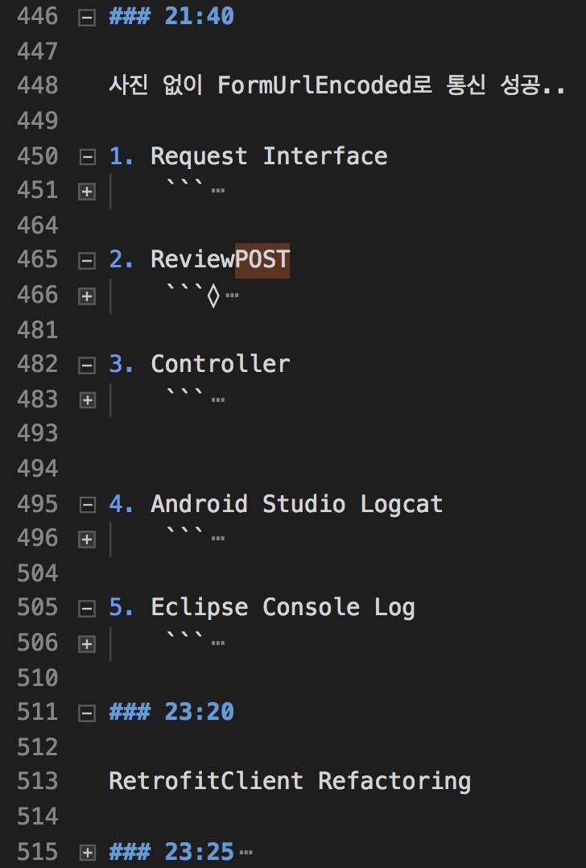
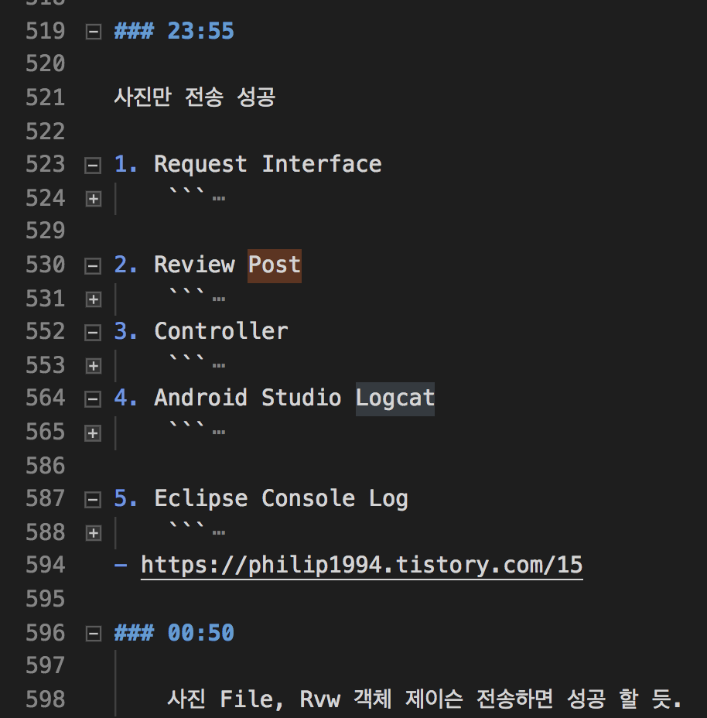
인턴 과정에서의 성장
02
Notes:
1. 앱에서 Multipart로 사진과 문자열 동시 POST.
REST API 통신을 위해 Retrofit 2 Library를 사용 했는데,
구글링을 해도 이미지에 대한 POST와 문자열에 대한 POST방법만 있고, 문자열과 이미지를 한번에 POST하는 방법을 찾기 쉽지 않았습니다.
이때문에 상당히 고전했는데 처음부터 문자열과 사진을 올리려고 고군분투 하다가,
사진만 따로 POST하는 방법에서 `차근차근 진행한 결과 결국은 사진과 문자열을 한번에 POST하는데 성공`했습니다.

Slide 10
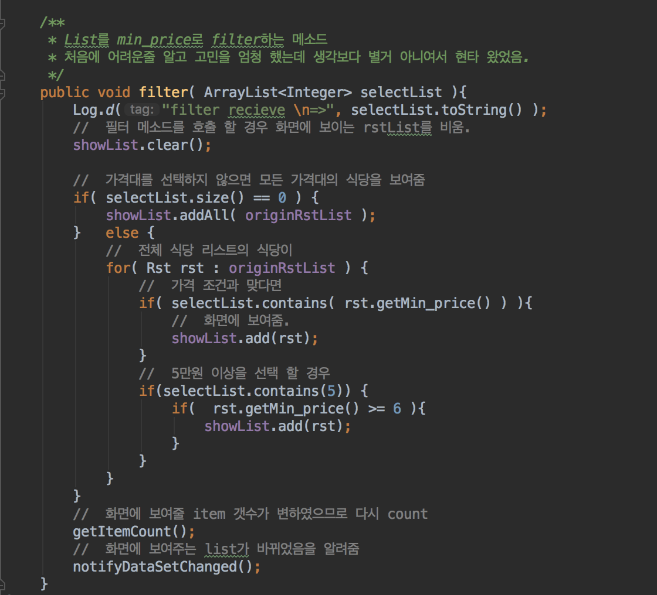
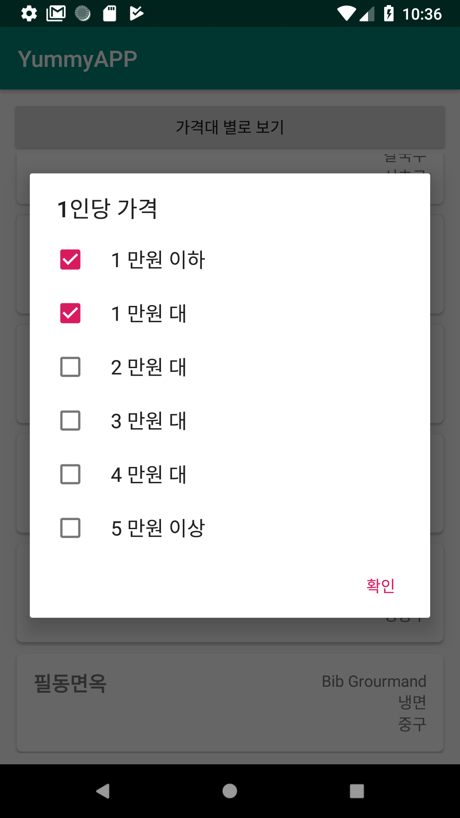
인턴 과정에서의 성장
02
Notes:
2. 선택 조건에 맞는 식당만 화면에 보여주기.
사실 이 부분은 List 두개와 코드 10줄이면 엄청 간단하게 해결할 수 있는 이슈사항이였고,
이미 포트폴리오에서도 구현 했던 로직이였는데, `처음 접해보는 안드로이드 프로그래밍`이라는 프레임에 지레 겁을 먹고 혼자 많이 고민했습니다.
그러나, 구글링을 하며 예제들을 따라 하고 이를 제 프로젝트에 접목시켜 만들어 보니 이제는
`부딪혀 가며 하면 무엇이든 만들 수 있다는 자신감`이 생겼습니다.

Slide 11
향후 계획

Slide 12
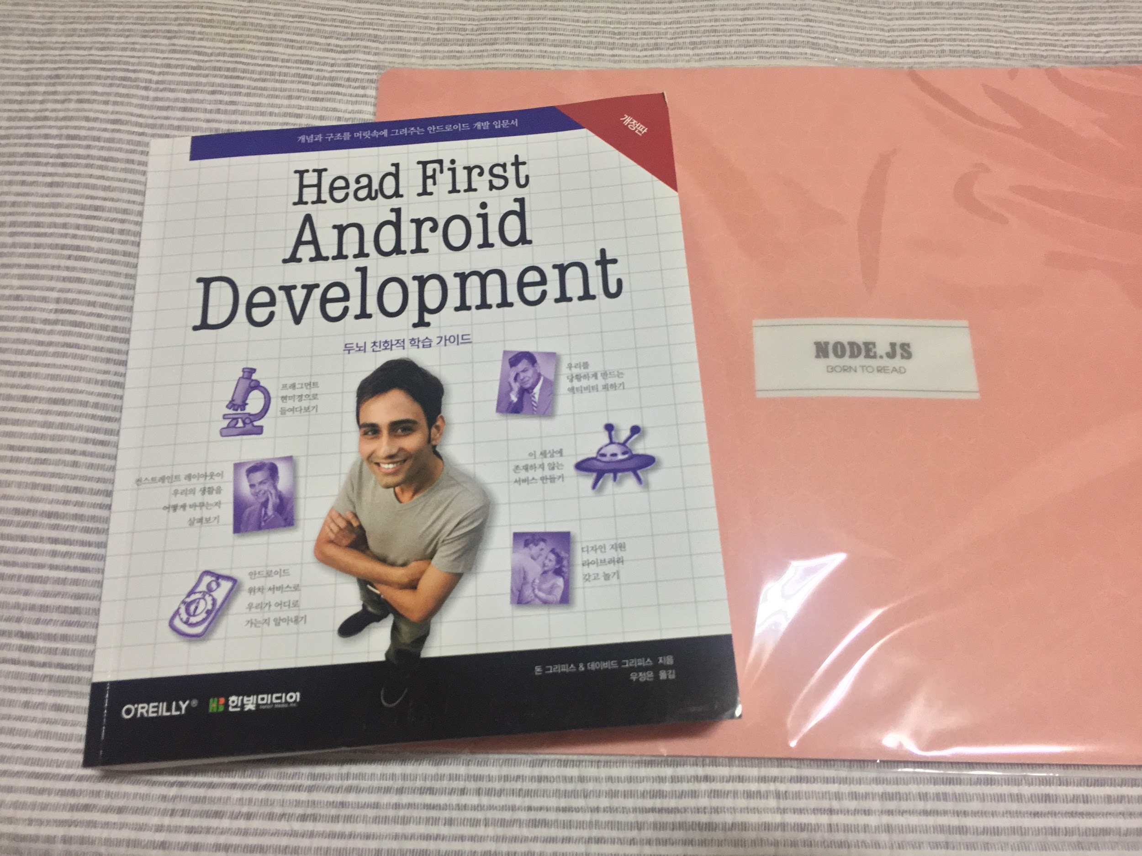
향후 계획
01
Notes:
인턴 시작 전에 저는 자바스크립트 기반의 프레임워크나 라이브러리를 공부하려고 했지만,
이번 프로젝트를 끝내고 나니 앱을 기본기부터 제대로 배워 보고 싶다는 생각이 들어서 저번주에 Head First Android Developement 책을 구입했고,
이 책으로 다음주부터 `안드로이드 기본기 공부`를 하기로 결심했습니다.
그리고 스프링 프레임워크는 알지만 전자정부 프레임 워크는 아직 잘 모르고, 구글링을 해도 자료가 별로 없어
제 나름대로 `전자정부 프레임워크 사용법 정리`를 해보려고 합니다.

Slide 13
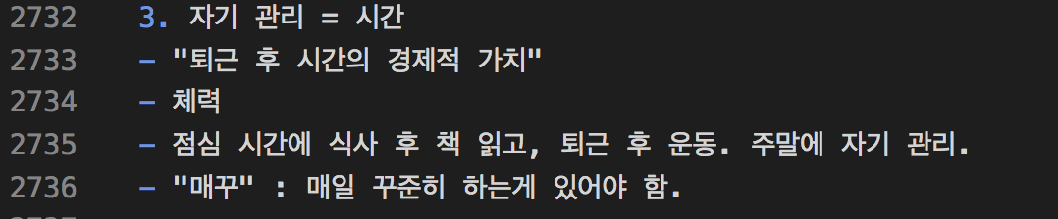
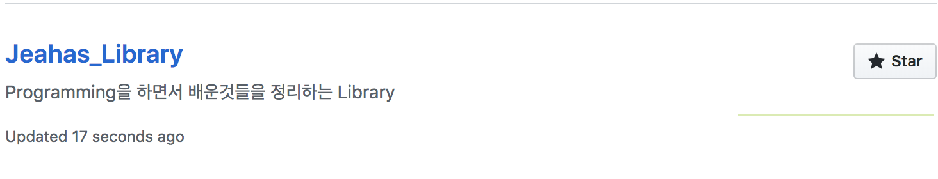
향후 계획
01
Notes:
김진수 차장이 "매꾸"를 강조했기에 매일 꾸준하게 개발 과정을 GitHub을 통해 기록을 했습니다.
그러나 이번 발표를 위해 기록을 쭉 돌이켜 보니 무언가 부족하다는 느낌이 들었습니다.
좀 더 세부적인 것들을 기록 했으면 더 좋았을 것 같다는 생각이 들었기 때문입니다.
따라서 저는 필요할 때 찾아 꺼내쓰기 편하고 더 가시적인 `저만의 Library`를 만들어 매일 업로드 하려고 구상중입니다.

Slide 14
Notes:
경험이 아직 모자라 느렸을 수도 있습니다.
그러나 꾸준히 성장하고 발전하는 모습을 보여드리려고 노력했습니다.
영어 논문을 찾아서 통계 공식을 만들고, APP에서 사진과 문자열을 POST하고, 처음 해보는 안드로이드 프로그래밍을 성공해 냈듯이
앞으로도 꾸준하고 지속적으로 발전하는 제 모습을 보여 드리겠습니다.

